Slide 1
О МОТЫГИНСКОМ РАЙОННОМ БЮДЖЕТЕ НА 2020 ГОД И ПЛАНОВЫЙ ПЕРИОД 2021-2022 ГОДОВ

Slide 2
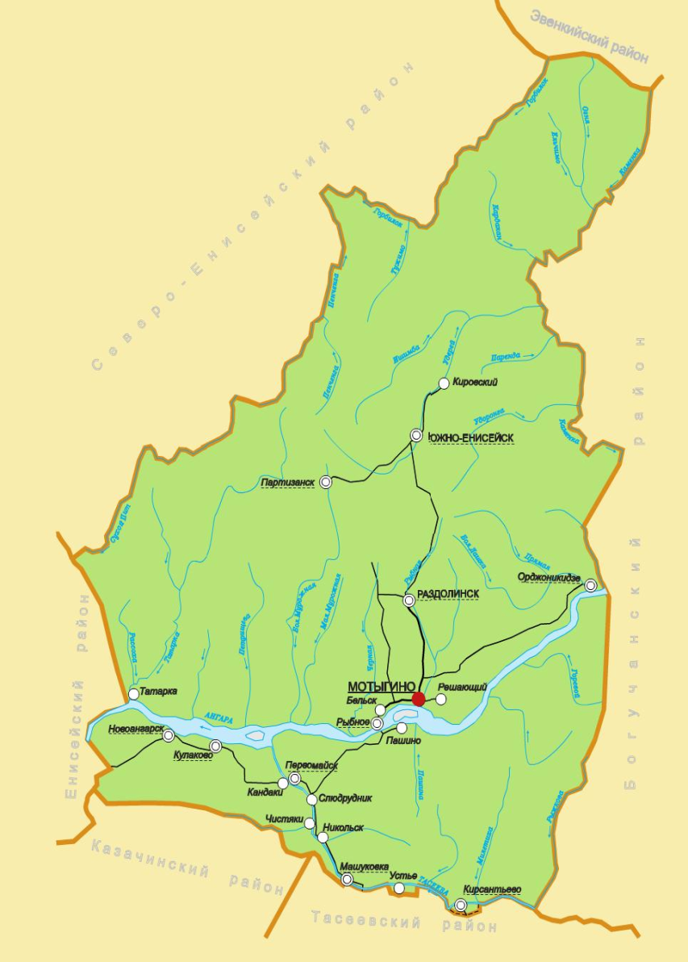
Территория
Мотыгинского района
– 18 983 км 2
Численность населения
– 13 587 человек
10 поселений
2 городских поселения
8 сельских поселений
20 населенных пунктов
Районный центр
п. Мотыгино

Slide 3
МОТЫГИНСКИЙ МУНИЦИПАЛЬНЫЙ РАЙОН
Численность населения 13 587 человек по состоянию на 01.01.2019 г.
ГОРОДСКИЕ ПОСЕЛЕНИЯ
поселок Мотыгино 5063 чел.
поселок Раздолинск 2267 чел.
СЕЛЬСКИЕ ПОСЕЛЕНИЯ
Кулаковский сельсовет 782 чел.
Машуковский сельсовет 510 чел.
Новоангарский сельсовет 1292 чел.
Орджоникидзевский сельсовет 1294 чел.
Первомайский сельсовет 904чел.
Рыбинский сельсовет 552 чел.
Южно-Енисейский сельсовет 501чел.
Кирсантьевский сельсовет 340 чел.
Межселенная территория 82 чел.

Slide 4
ФОРМИРОВАНИЕ ЭКОНОМИЧЕСКОЙ БАЗЫ МОТЫГИНСКОГО РАЙОНА 2018-2022 ГОДЫ
ОБЪЕМ ОТГРУЖЕННЫХ ТОВАРОВ СОБСТВЕННОГО ПРОИЗВОДСТВА, ВЫПОЛНЕННЫХ РАБОТ И УСЛУГ СОБСТВЕННЫМИ СИЛАМИ ОРГАНИЗАЦИЙ ВСЕХ ВИДОВ ДЕЯТЕЛЬНОСТИ
млн. руб.

Slide 5
ОБЪЕМ ИНВЕСТИЦИЙ В ОСНОВНОЙ КАПИТАЛ ЗА СЧЕТ ВСЕХ ИСТОЧНИКОВ ФИНАНСИРОВАНИЯ 2018-2022 ГОДЫ

Slide 6
СРЕДНЕСПИСОЧНАЯ ЧИСЛЕННОСТЬ РАБОТНИКОВ МОТЫГИНСКОГО РАЙОНА (ЧЕЛ.)

Slide 7
ОСНОВНЫЕ НАПРАВЛЕНИЯ БЮДЖЕТНОЙ ПОЛИТИКИ НА 2020-2022 ГОДЫ
ПОВЫШЕНИЕ ЭФФЕКТИВНОСТИ БЮДЖЕТНЫХ РАСХОДОВ
ВЗАИМОДЕЙСТВИЕ С КРАЕВЫМИ ОРГАНАМИ ВЛАСТИ ПО УВЕЛИЧЕНИЮ ОБЪЕМА ФИНАНСОВОЙ ПОДДЕРЖКИ ИЗ КРАЕВОГО БЮДЖЕТА
РЕАЛИЗАЦИЯ УКАЗА ПРЕЗИДЕНТА РОССИЙСКОЙ ОТ 7 МАЯ 2018 ГОДА № 204 «О НАЦИОНАЛЬНЫХ ЦЕЛЯХ И СТРАТЕГИЧЕСКИХ ЗАДАЧАХ РАЗВИТИЯ РОССИЙСКОЙ ФЕДЕРАЦИИ НА ПЕРИОД ДО 2024 ГОДА.
СОВЕРШЕНСТВОВАНИЕ СИСТЕМЫ МЕЖБЮДЖЕТНЫХ ОТНОШЕНИЙ

Slide 8
Основные направления налоговой политики Мотыгинского района на 2020 год и плановый период 2021 и 2022 годов
направления налоговой политики Российской Федерации
Бюджетное послание Президента Российской Федерации Федеральному Собранию Российской Федерации
направления налоговой политики Правительства Красноярского края
направления налоговой политики Мотыгинского района
1) стимулирование инвестиционной деятельности реального сектора экономики; 2) обеспечение необходимого уровня доходов бюджета Мотыгинского района; 3) социальная поддержка населения района.

Slide 9
Меры налоговой политики, планируемые к реализации в 2020 году и плановом периоде 2021 и 2022 годов
Содействие развитию субъектов малого предпринимательства посредством предоставления финансовой поддержки
Повышение качества администрирования доходов в Мотыгинском районе
Работа межведомственной комиссии по вопросам снижения неформальной занятости, легализации «серой» заработной платы и повышения собираемости платежей в бюджет и внебюджетные фонды во внебюджетном секторе экономики
Иные решения в налоговой сфере

Slide 10
ОСНОВНЫЕ ПАРАМЕТРЫ БЮДЖЕТА МУНИЦИПАЛЬНОГО ОБРАЗОВАНИЯ МОТЫГИНСКИЙ РАЙОН НА 2020 ГОД (ТЫС.РУБ.)
ДОХОДЫ
1 110 823,09
РАСХОДЫ
1 110 823,09
ДЕФИЦИТ / ПРОФИЦИТ
0,00

Slide 11
ДОХОДЫ БЮДЖЕТА

Slide 12
ИСТОЧНИКИ ФОРМИРОВАНИЯ ДОХОДОВ БЮДЖЕТА НА 2020 ГОД (ТЫС. РУБ.)

Slide 13
ДОХОДЫ БЮДЖЕТА МУНИЦИПАЛЬНОГО РАЙОНА
Наименование показателя | Факт | План |  | Отклонение
 | 2018 год | Уточненный план 2019 | 2020 год | 2020/2019
Доходы бюджета -Всего | 1 048 705,97 | 1 164 596,41 | 1 110 823,09 | -53 773,32
Налоговые и неналоговые доходы | 421 046,29 | 413 049,94 | 565 153,63 | 152 103,69
Налог на прибыль организаций | 188 988,54 | 171 464,87 | 299 072,8 | 127 607,93
Налог на доходы физических лиц | 175 676,70 | 193 487,46 | 200 245,62 | 6 758,16
Налоги на товары(работы, услуги), реализуемые на территории РФ | 352,48 | 392,5 | 447,8 | 55,30
Налоги на совокупный доход | 7 038,34 | 7 098,32 | 15 655,14 | 8 556,82
Государственная пошлина | 1 995,95 | 2 034,71 | 1 803,64 | -231,07
Доходы от использования имущества, находящегося в государственной и муниципальной собственности | 28 640,2 | 34 129,13 | 32 483,23 | -1 645,90
Доходы, получаемые в виде арендной платы за земельные участки, а так же средства от продажи права на заключения договоров аренды указанных земельных участков | 15 584,98 | 20 636,92 | 15 632,48 | -5 004,44
Доходы от использования имущества | 13 055,22 | 13 492,21 | 15 974,62 | 2 482,41
Платежи при пользовании природными ресурсами | 13 846,75 | 500,0 | 10 817,2 | 10 317,20
Доходы от оказания платных услуг (работ) и компенсации затрат государства | 679,9 | 1 443,5 | 2 257,17 | 813,67
Доходы от продажи материальных и нематериальных активов | 206,78 | 131,29 | 27,56 | -103,73
Штрафы, санкции, возмещение ущерба | 3 610,7 | 2 359,16 | 2 337,97 | -21,19
Безвозмездные поступления | 627 659,68 | 751 546,47 | 545 669,46 | -205 877,01

Slide 14
РАСХОДЫ БЮДЖЕТА

Slide 15
РАСХОДЫ БЮДЖЕТА МУНИЦИПАЛЬНОГО РАЙОНА
Наименование показателя | Факт | План |  | отклонение 2020/2019
 | 2018 год | Уточненный план 2019 года | 2020 год
Финансово-экономическое управление администрации Мотыгинского района | 145 204,18 | 193 730,06 | 249 127,8 | 55 397,74
Администрация Мотыгинского района | 144 053,03 | 231 222,93 | 133 230,45 | -97 992,48
МКУ "Мотыгинский районный архив" | 2 271,08 | 2 288,32 | 2 469,94 | 181,62
МКУ "Единая дежурно-диспетчерская служба Мотыгинского района" | 3 938,72 | 4 648,67 | 4 955,23 | 306,56
МКУ «Служба единого заказа» | 2 265,08 | 170,91 | 0 | -170,91
МКУ "Служба строительства " | 3 909,48 | 1 757,29 | 370,0 | -1 387,29
МКУ "Служба земельно-имущественных отношений" | 5 475,14 | 11 137,18 | 12 531,22 | 1 394,04
МКУ "Централизованная бухгалтерия Мотыгинского района" | 54 883,34 | 56 056,83 | 55 186,89 | -869,94
МКУ "Управление образования" | 486 568,91 | 501 983,68 | 525 612,47 | 3 195,24
МКУ "Управление культуры" | 106 132,99 | 115 482,39 | 118 677,63 | 23 628,79
Управление социальной защиты населения | 70 173,14 | 70 960,86 | 0 | -70 960,86
Контрольно-счетный орган Мотыгинского района | 1 430,28 | 1 741,49 | 1 867,79 | 126,30
Мотыгинский районный Совет депутатов | 3 861,89 | 3 756,14 | 6 793,67 | 3 037,53
Всего расходов | 1 030 167,26 | 1 194 936,75 | 1 110 823,09 | -84 113,66
Дефицит/Профицит | 18 538,72 | - 30 340,34 | 0,0 | -

Slide 16
ОБЩИЙ ОБЪЕМ РАСХОДОВ НА 2020 ГОД
1 110 823,09 ТЫС. РУБ.
ПРОГРАММНЫЕ РАСХОДЫ БЮДЖЕТА
998 310,63 ТЫС. РУБ.
НЕПРОГРАММНЫЕ РАСХОДЫ БЮДЖЕТА
112 512,46 ТЫС. РУБ.
ДОЛЯ ПРОГРАММНЫХ РАСХОДОВ 89,87%

Slide 17
ПЕРЕЧЕНЬ МУНИЦИПАЛЬНЫХ ПРОГРАММ
НАИМЕНОВАНИЕ МУНИЦИПАЛЬНОЙ ПРОГРАММЫ | 2020 ГОД (ТЫС. РУБ.) | 2021 ГОД (ТЫС. РУБ.) | 2022 ГОД (ТЫС. РУБ.)
Муниципальная программа «Развитие физической культуры и спорта на территории Мотыгинского района" | 139,47 | 139,47 | 139,47
Развитие культуры и туризма | 114 523,16 | 110 143,71 | 104 709,26
Развитие общего и дополнительного образования в Мотыгинском районе | 527 278,67 | 514 905,34 | 515 099,76
Молодежь Мотыгинского района в XXI веке | 6 484,94 | 6 432,48 | 6 432,48
Содействие развитию местного самоуправления | 2 727,9 | 2 477,9 | 2 477,9
Реформирование и модернизация жилищно-коммунального хозяйства и повышение энергетической эффективности | 63 309,3 | 59 923,2 | 59 923,2
Защита населения и территорий Мотыгинского района от чрезвычайных ситуаций природного и техногенного характера | 5 936,23 | 6 257,22 | 6 257,22
Развитие малого, среднего предпринимательства и сельского хозяйства в Мотыгинском районе | 960,0 | 960,0 | 960,00
Развитие транспортной системы в Мотыгинском районе | 40 143,03 | 41 466,27 | 35 787,57
Обеспечение доступным и комфортным жильем жителей Мотыгинского района | 127 557,07 | 90 082,33 | 2 188,8
Управление муниципальными финансами | 109 250,86 | 103 988,22 | 103 988,32

